Slide 1

gep

Slide 2
Organització del GRUP IMPULSOR GEP
Coordinació setmanal tots els dimarts:
  Preparació de l’entrada de l’escola per informar les famílies del projecte i per fer visible el projecte de l’escola.
  Preparació de la retolació de les aules.
  Elaboració de materials per a fer les sessions GEP.
  Pressa d’acords per tal d’unificar criteris a l’hora de treballar.
Formació GEP:
  8 sessions repartides entre el mes d’octubre i el mes de març. Aquestes sessions es duen a terme els dimarts al matí a l’EOI de Cornellà.

Slide 3
Formació GEP
Què ens ensenyen?
1r curs
  A preparar les classes enfocant-les a alumnes amb una altra L1.
  A preveure les dificultats que els alumnes es poden trobar i anticipar-nos.
  A preparar materials amb el suport necessari per a superar les barreres lingüístiques.
2n curs
  Treball per projectes/cooperatiu.

Slide 4
Temàtiques que treballarem:
4t | 5è | 6è
La llum La matèria Activitats econòmiques | L’univers Les plantes La prehistòria | La nutrició Des de la prehistòria a l’edat mitjana Unió Europea

Slide 5
Fem una mostra!
Ara realitzarem entre tots un exercici que utilitza la metodologia AICLE.
DICTOGLOSS

Slide 6
Dictogloss Instructions:
The teacher gives to the students some images related to the text that He/She is going to read.
The teacher reads the text at normal speed.
The students listen and put the images in order.
In pairs, the students compare if the order of the images is right. The teacher shows the correct order on the interactive board.
The teacher writes some keyword vocabulary on the board.
The teacher repeats the reading. Students have to listen and take notes. The teacher gives a table to structure and help in their note-taking.
The students form pairs and compare their notes, filling any missing gaps.
The teacher reads the text again. Students have to find extra information.
The students form pairs and share their notes again.
The teacher reads the text a last time.
The students form groups of four to produce a final written version of the text.
In order to give them some scaffolding, the teacher must provide visual and written support (images, Word art, board keywords).

Slide 7

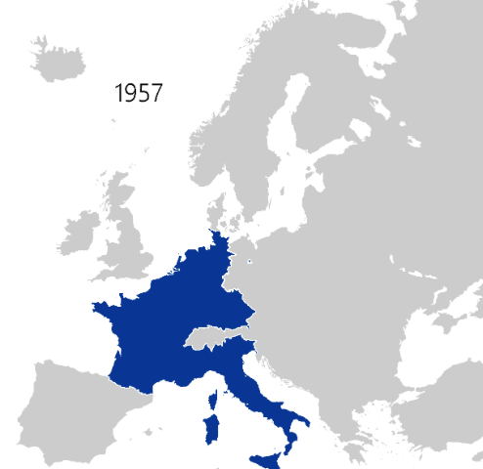
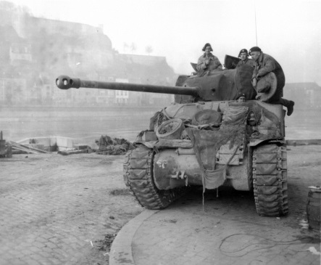

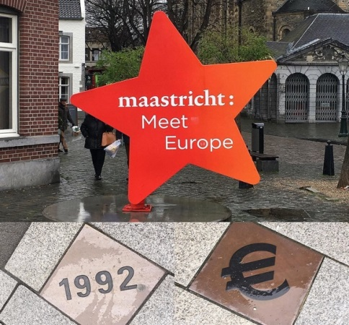

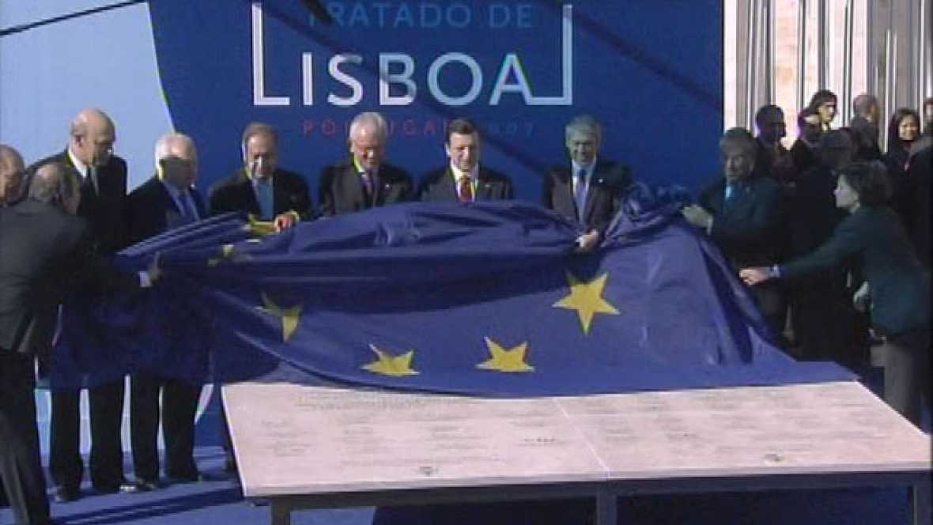
Dictogloss correction (part 1):
1
2
3
4
5
6
7

Slide 8
Dictogloss note-taking table
Note-taking table:
How the European Union began
1945
 | The European Economic Community was founded by….
1992
 | the Treaty of Lisbon was…

